Slide 1


TRƯỜNG ĐẠI HỌC CÔNG NGHỆ THÔNG TIN
KHOA KHOA HỌC VÀ KỸ THUẬT THÔNG TIN
TÌM HIỂU VỀ FRAMEWORK LARAVEL
Môn học: Kỹ thuật phát triển hệ thống web
Giảng viên: Ths. Võ Ngọc Tân
Nhóm 1:
17520334 – Nguyễn Quang Đạt
17520765 – Trần Thị Ngọc Minh
17520979 – Trương Hữu Sang
17520673 – Lê Thị Ngọc Lan
17520687 – Nguyễn Ngọc Anh Linh
17520704 – Trần Nguyên Lợi
17520914 – Nguyễn Lê Thanh Phụng
17520357 – Lê Huỳnh Đức
17520448 – Nguyễn Mạnh Hào
17520795 – Nguyễn Hữu Nghị

Slide 2
Laravel
Framework Laravel
Cài đặt Laravel
Sử dụng căn bản
Route
Controller
View
Model
Database
Middleware
Authenticate

Slide 3


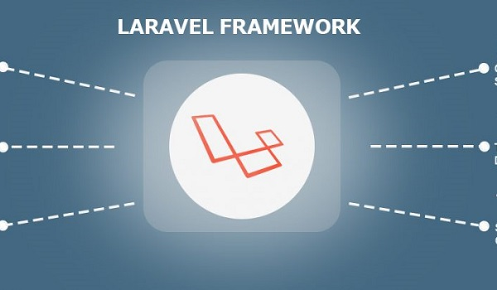
Framework Laravel:
Laravel là một PHP framework, có mã nguồn mở và miễn phí.
Được xây dựng nhằm hỗ trợ phát triển các phần mềm, ứng dụng, theo kiến trúc MVC.
Hiện nay, Laravel đang là PHP framework phổ biến nhất và tốt nhất.

Slide 4
II. CÀI ĐẶT LARAVEL
Để có thể cài Laravel, bạn phải đáp ứng được các yêu cầu bắt buộc sau:
    PHP >= 5.5.9
    OpenSSL PHP Extension
    PDO PHP Extension
    Mbstring PHP Extension

Slide 5

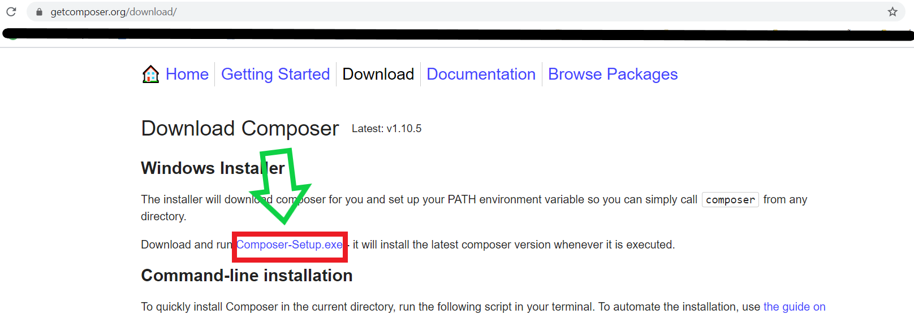
Vào trang https://getcomposer.org/download/ và tải về

Slide 6
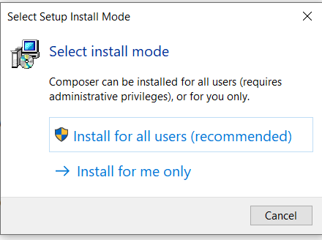
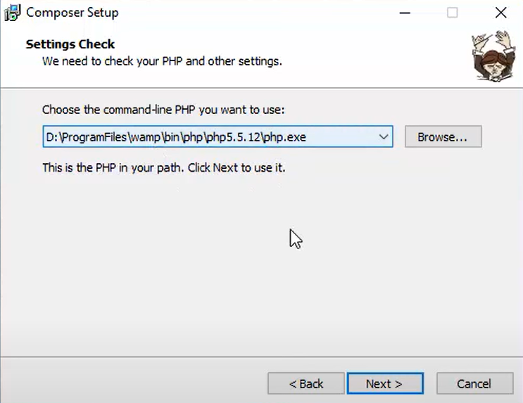
Tiến hành cài đặt Composer
…xampp/php/php.exe

Slide 7
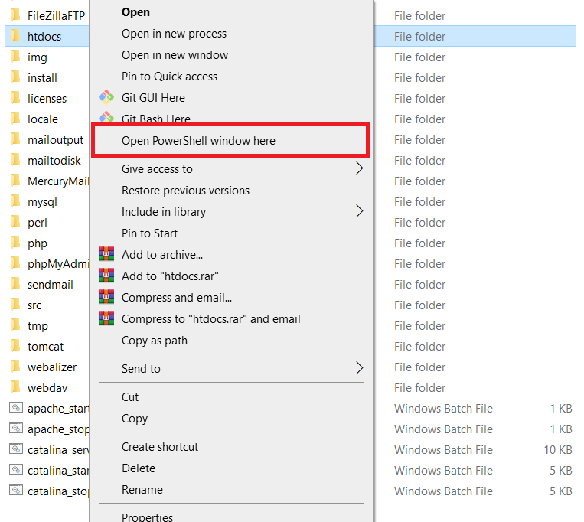
Vào Webserver của bạn, ở đây mình dùng Xampp, nhấn giữ phím Shift + chuột trái chọn mục Open PowerShell Window here

Slide 8

Chúng ta sẽ di chuyển thẳng vào thư mục htdocs của XAMPP, tại đây các bạn mở cửa sổ lệnh (như trên) và gõ dòng lệnh sau:
II. CÀI ĐẶT LARAVEL
Trong đó blog chính là tên thư mục laravel project của bạn.

Slide 9
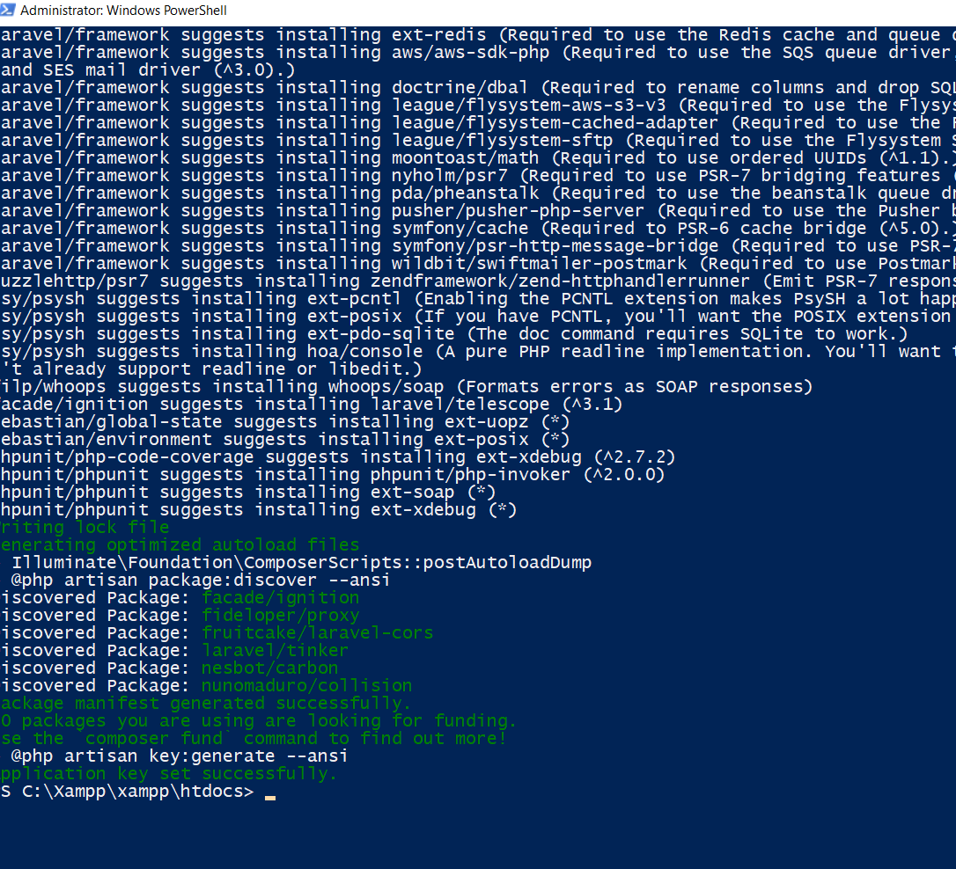
Cài đặt hoàn tất

Slide 10
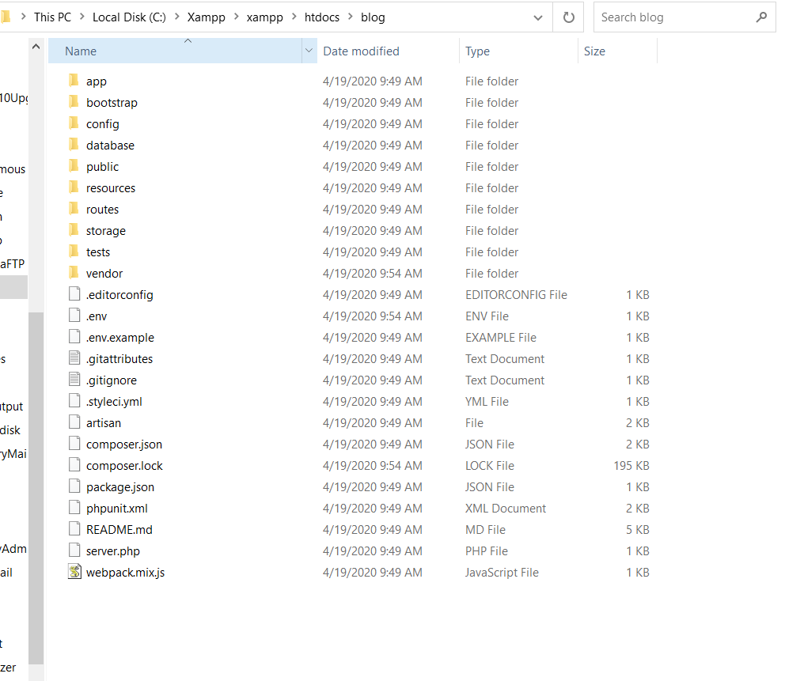
Thư mục blog xuất hiện trong mục htdocs

Slide 11
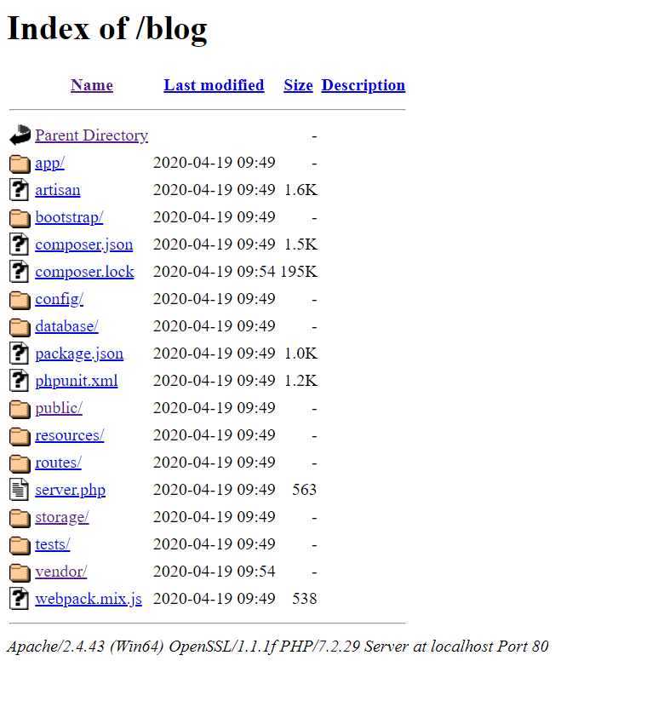
Mở localhost chọn vào thư mục blog vừa tạo, chọn thƯ mục public

Slide 12
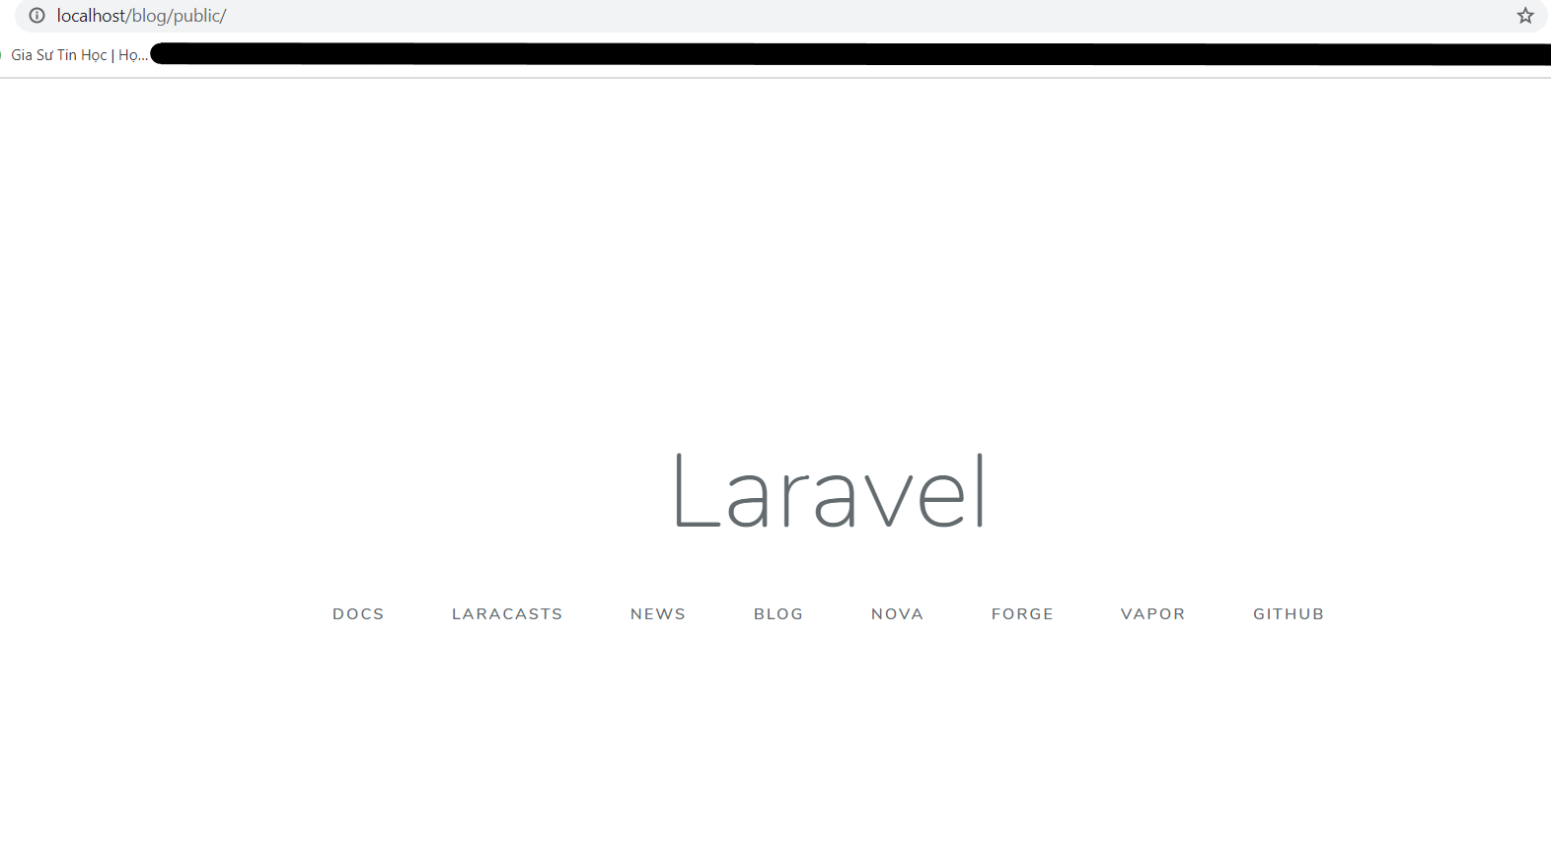
Cài đặt thành công

Slide 13
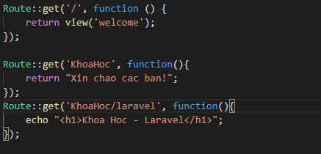
III. Sử dụng căn bản
1. Route
Cấu trúc route
Route::get(‘myroute’, function(){} );

Slide 14
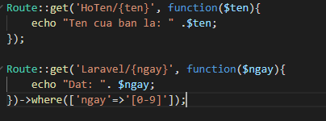
b. Truyền tham số trên Route
Route::get(‘myroute/{thamso}’, function($thamso){} );

Slide 15
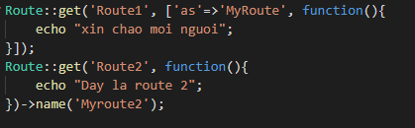
c. Định danh cho Route
Route::get('posts', function () {
//code
})->name('nameroute’);
Route::get('posts', [‘as’=>’nameroute’, function () {
//code
}]);

Slide 16
d. Route Group
Route::group(['namespace' => 'Admin'], function () {
  Route::get('/', function () {
  //code
  });
  Route::get('posts', function () {
  //code
  });
  });

Slide 17
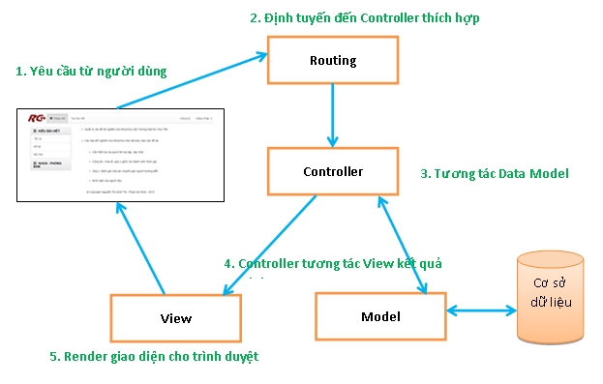
III. Sử dụng căn bản
2. Controller
Tổng quan Controller

Slide 18
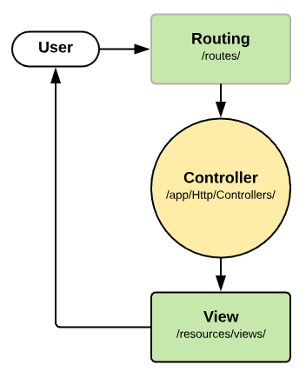
III. Sử dụng căn bản
2. Controller
Cấu trúc Controller

Slide 19
b. Tạo Controller
Để tạo controller trong Laravel cũng phải có một số ràn buộc như sau:
Controller phải ở trong đường dẫn App\http\controllers.
Tên của controller phải giống với tên class trong file controller đó.
Class controller (do bạn tạo) phải extends (kế thừa) từ controller (chú ý chữ C phải viết hoa).

Slide 20
Ở trong Laravel để tạo controller thì chúng ta có hai cách:
Cách 1: Tạo bằng tay:
Chúng ta có thể tạo một file controller bằng tay hoặc bằng cmd thuần trong đường dẫn App\Http\Controllers. Và để sử dụng được controller đó thì bắt buộc các bạn phải tuân thủ 3 điều kiện phía trên nhé.
Ví dụ: mình tạo một Homecontroller.php trong App\Http\Controllers thì trong file sẽ có nội dung như sau:
<?php
namespace App\Http\Controllers;
use Illuminate\Http\Request;
class MyController extends Controller{
//code php
?>

Slide 21
Cách 2:Tạo bằng lệnh laravel cung cấp sẵn.
Để tạo một controller bằng lệnh trong Laravel thì mở commanline lên và trỏ vào thư mục chứa project Laravel và gõ lệnh theo cú pháp.
php artisan make:controller Controllername
Hoặc
php artisan make:controller ControllerName --resource

Slide 22
Gọi Controller
File: route/web.php
Route::get('URI','controller@action');
File: MyController.php
class MyController extends Controller
{
public function GetData($id)
{
echo “Xin Chào !”;
}
}

Slide 23
d. Nhận dữ liệu từ route
Truyền tham số id từ Route | Nhận dữ liệu bên Controller
Route::get('goiController/{id}', ‘MyController@GetData’); | class MyController extends Controller { public function GetData($id) { echo “Đã nhận ”. $id; } }

Slide 24
III. Sử dụng căn bản
3. View
View là một thành phần trong mô hình MVC, thì V chính là view. Thực chất, view là các file đuôi . php chứa mã nguồn html, nhiệm vụ của nó là lấy dữ liệu từ controller in ra html hiển thị cho người dùng xem. View được lưu tại resource/views.
Route
Controller (function)
View (<html>)
Computer

Slide 25
III. Sử dụng căn bản
3. View
Tạo view trong Laravel
Mặc định tất cả các file view sẽ được lưu trong app/views với đuôi file .php hoặc blade.php (sử dụng blade template).
Nội dung file view có thể chứa các mã nguồn html, css, javascript, php, jquery, . . .
Nếu bạn muốn tạo sub-view thì chỉ cần tạo thư mục con và tạo ngay file view trong file đó.

Slide 26
III. Sử dụng căn bản
3. View
Tạo view trong Laravel
<!-- View stored in resources/views/greeting.blade.php -->
<html>
<body>
<h1>Hello, {{ $name }}</h1>
</body>
</html>

Slide 27
III. Sử dụng căn bản
3. View
b. Gọi view trong Laravel
Cú pháp:
View::make($view, $data = array(), $mergeData = array());
Cấu hình Route:
Đường dẫn file route: resources/routes.php
// Path: resource/routes.phpRoute::get('/', function () {
return view('greeting', ['name' => 'James']); // cú pháp gọi view
});

Slide 28
III. Sử dụng căn bản
3. View
b. Gọi view trong Laravel
Để xác định xem View có tồn tại hay không ta kiểm tra như sau:
Nếu kết quả trả về của phương thức exists là true => view Customer chứa trong thư mục emails tồn tại
use Illuminate\Support\Facades\View;
if (View::exists('emails.customer')) {
// }

Slide 29
III. Sử dụng căn bản
3. View
Truyền dữ liệu qua View
Cách 1: Truyền biến ngay khi gọi View
// Path: resource/routes.php
Route::get('/', function () {
return view('greeting', ['name' => 'James']); // cú pháp gọi view
});

Slide 30
III. Sử dụng căn bản
3. View
Truyền dữ liệu qua View:
Cách 2: Sử dụng with
Cú pháp: View::make($view)->with($key,$value);
// Path: resource/routes.php – array
Route::get('/', function () {
return view('greeting') -> with([‘name’ => ‘James’]); // cú pháp gọi view
});
// Path: resource/routes.php – string
Route::get('/', function () {
return view('greeting') -> with(‘name’, ‘James’); // cú pháp gọi view
});

Slide 31
III. Sử dụng căn bản
3. View
c. Chia sẻ dữ liệu trong view
Cú pháp: View::share(‘key’,’value’);
// Path: resource/routes.php
View::share(‘name’,‘James’);
Route::get('/', function () {
return view('greeting') // cú pháp gọi view
});

Slide 32
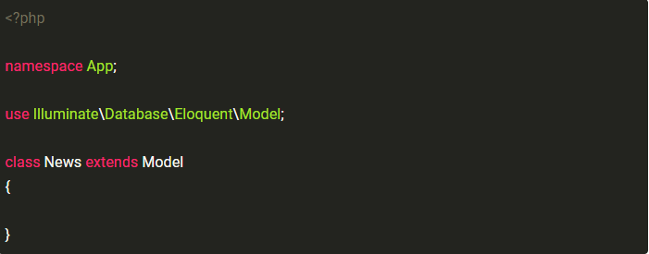
III. Sử dụng căn bản
4. Model
a. Cách tạo Model
Có 2 cách tạo Model trong Laravel:
Tạo thủ công:

Slide 33
III. Sử dụng căn bản
4. Model
a. Cách tạo Model
Tạo bằng dòng lệnh có sẵn:
- Tạo model bằng cách này thì khá là đơn giản. Các bạn chỉ cần mở cmd(commandline) lên và trỏ đến thư mục chứa project Laravel của các bạn và gõ lệnh.
Hoặc

Slide 34
III. Sử dụng căn bản
4. Model
b. Khai báo các thông số tùy chỉnh
Khai báo table cần sử dụng trong Model

Slide 35
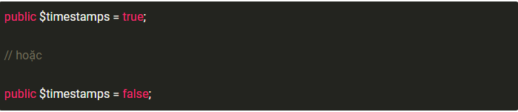
III. Sử dụng căn bản
4. Model
b. Khai báo các thông số tùy chỉnh
Khai báo timestamps

Slide 36
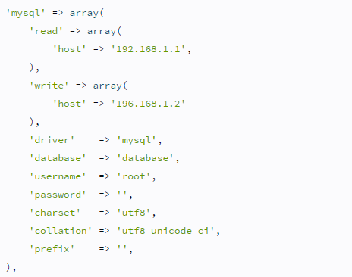
III. Sử dụng căn bản
5. Database
a. Một vài câu lệnh kết nối Database
Cấu hình Read / write

Slide 37

III. Sử dụng căn bản
5. Database
a. Một vài câu lệnh kết nối Database
Sử dụng nhiều Database Connections
Kết nối với database
Kết nối lại với database
- Ngắt kết nối khỏi database di vượt quá max_connections giới hạn Pdo

Slide 38
III. Sử dụng căn bản
5. Database
b. Các truy vấn (Select, Insert, Update, Delete, Statement, Listen)
Select sẽ luôn trả về kết quả là array
Insert
Update

Slide 39


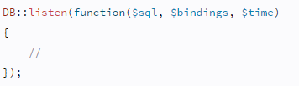
III. Sử dụng căn bản
5. Database
b. Các truy vấn (Select, Insert, Update, Delete, Statement, Listen)
Delete
Statement
Listen

Slide 40
III. Sử dụng căn bản
6. Middleware trong Laravel
a. Giới thiệu
Middleware cung cấp một cơ chế thuận tiện để lọc các HTTP Request vào ứng dụng của bạn.
Middleware có thể được viết để thực hiện thêm các nhiệm vụ khác bên cạnh việc xác thực. Middleware CORS chịu trách nhiệm thêm các tiêu đề thích hợp cho tất cả các response rời khỏi ứng dụng của bạn. Middleware log có thể thực hiện ghi log cho tất cả các request tới ứng dụng.
Vài middleware đã có sẵn trong Laravel framework, bao gồm middleware cho bảo trì, xác thực, phòng chống CSRF và còn nữa. Tất cả những middleware này nằm trong thư mục app/Http/Middlware.

Slide 41
III. Sử dụng căn bản
6. Middleware trong Laravel
b. Tạo Middleware
Để tạo một middleware mới, các bạn hãy sử dụng câu lệnh Artisan: php artisan make:middleware CheckAge

Slide 42
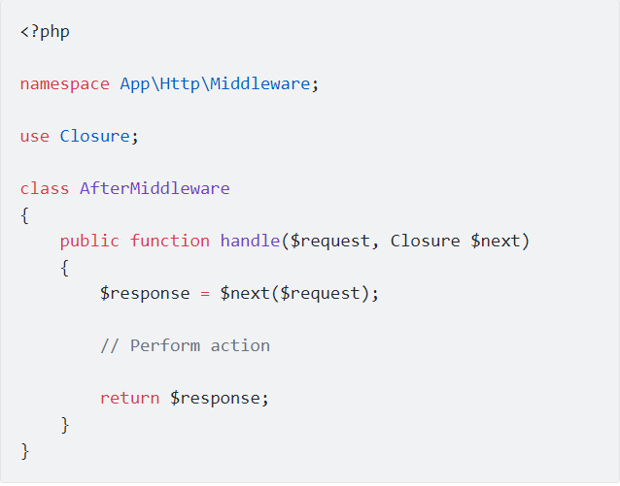
III. Sử dụng căn bản
6. Middleware trong Laravel
c. Before and after Middle
Việc một middleware chạy trước hay sau một request phụ thuộc vào chính middleware nó.

Slide 43
III. Sử dụng căn bản
6. Middleware trong Laravel
d. Đăng kí Middle
- Global Middleware:
Nếu bạn muốn một middleware chạy trong mỗi HTTP Request đến ứng dụng của bạn, đơn giản chỉ cần thêm tên class của middleware đó vào trong thuộc tính $middleware của class app/Http/Kernel.php.
- Thiết lập middleware cho route
Nếu bạn muốn gán middleware cho các route cụ thể, trước tiên bạn cần phải thêm middleware vào trong biến $routeMiddleware trong file app/Http/Kernel.php và đặt cho nó một key:

Slide 44
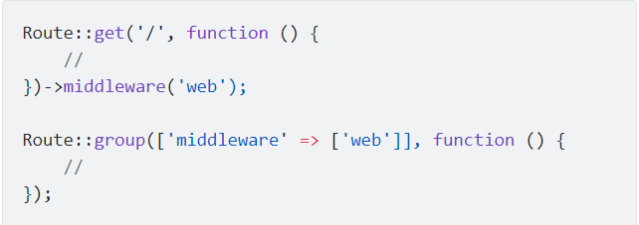
III. Sử dụng căn bản
6. Middleware trong Laravel
e. Tạo nhóm Middleware
Bạn có thể làm điều này bằng cách sử dụng $middlewareGroups của HTTP kernel.

Slide 45
III. Sử dụng căn bản
7. Auth - Authentication
a. Giới thiệu
Laravel giúp cho việc thực hiện việc xác thực vô cùng đơn giản. Các file cấu hình xác thực được đặt tại config/auth.php, bao gồm một số hướng dẫn tùy biến rõ ràng cho việc tinh chỉnh cách xử lí của các dịch vụ authentication
Tại phần lõi của nó, các cơ sở của Laravel's authentication được tạo bởi các "guards" và "providers". Guards định nghĩa cái cách mà các user được xác thực cho mỗi request
Providers định nghĩa cách mà user được truy xuất từ lưu trữ không đổi (persistent storage) của bạn. Laravel hỗ trợ cho việc truy xuất các user sử dụng Eloquent và Query Builder.

Slide 46
III. Sử dụng căn bản
7. Auth - Authentication
b. Tạo route và view cho Auth
Laravel cung cấp một cách nhanh chóng để sinh ra toàn bộ các route và view cần thiết cho authentication chỉ với 1 command
php artisan make:auth
Command này nên được dùng trên các ứng dụng mới và sẽ cài đặt các view đăng kí và đăng nhập cũng như các route cho toàn bộ việc xác thực đầu cuối.
Command này cũng sẽ tạo ra các view hỗ trợ cho các chức năng login của người dung. Các view được tạo ra trong folder resources/views/auth, và cũng tạo một thư mục resources/views/layouts bao gồm các layout cơ bản cho ứng dụng. Toàn bộ những view này sử dụng framework Bootstrap CSS, nhưng bạn tự do tùy chỉnh nếu bạn thích.

Slide 47
III. Sử dụng căn bản
7. Auth - Authentication
c. Một số hàm class của Auth
Attempt()
if (Auth::attempt(['email' => $email, 'password' => $password])) {
// xác thực thành công
}
Check()
Để truy cập thông tin người dung, Auth hỗ trợ một số hàm sau:
$id = Auth::user()->id; hoặc Auth::id() //Lấy về ID người .
$user = Auth::user() // Lấy về tất cả các thông tin của người dùng.
$email = Auth::user()->email // Lây về email người dùng.

Slide 48
III. Sử dụng căn bản
7. Auth - Authentication
c. Một số hàm class của Auth
Logout()
Hàm logout() trong Auth để đăng xuất người dùng ra khỏi hệ thống, ta có thể truy suất hàm này theo 2 cách : route('logout') và Auth::logout()
Middleware
Route::get('profile', function () {
// Only authenticated users may enter...
})->middleware('auth');
public function __construct(){
$this->middleware('auth');
}

Slide 49
Cảm ơn THẦY và các bạn đã lắng nghe

